Slide 1

Marketing relacyjny
Czyli jak przedsiębiorstwa chcą budować z nami relacje?

Slide 2

Czym jest marketing relacji?
Marketing relacji zajmuje się budowaniem długotrwałych i opartych na zaufaniu relacji z klientem. Chodzi w nim o interakcje i emocjonalny związek klienta z marką, a nie jedynie krótkoterminową sprzedaż, jak to jest w marketingu transakcyjnym.

Slide 3

Czym jest marketing relacji?
Według L. Berry’ego, marketing relacji to „nawiązywanie, utrzymywanie oraz – w organizacjach wielousługowych – ulepszanie relacji z klientami”.

Slide 4
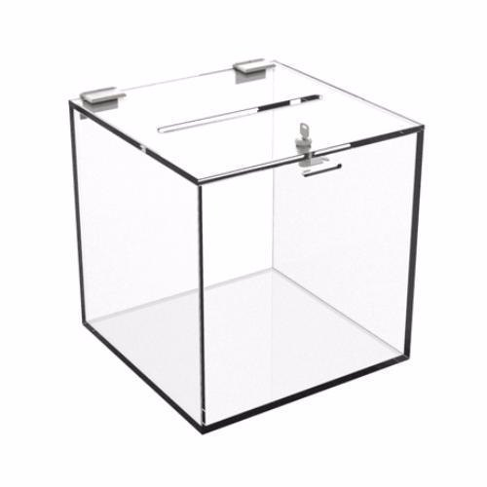
Znaczenie zaufania - Koncepcja tzw. szklanego pudełka (glass box)
Funkcjonowanie firmy znajdującej się w „szklanym pudełku” jest wyraźnie widoczne dla klientów, gdyż nie ma ona nic do ukrycia. Nie izoluje się od klientów, zasłaniając tajemnicami i prowadząc potajemne działania.

Slide 5

Autentyczność marki

Slide 6


Slide 7

Narzędzia marketingu relacyjnego
Obsługa klienta
Content Marketing
Social Media
Programy lojalnościowe

Slide 8
Narzędzia marketingu relacyjnego
Obsługa klienta
Content Marketing
Social Media
Programy lojalnościowe

Slide 9
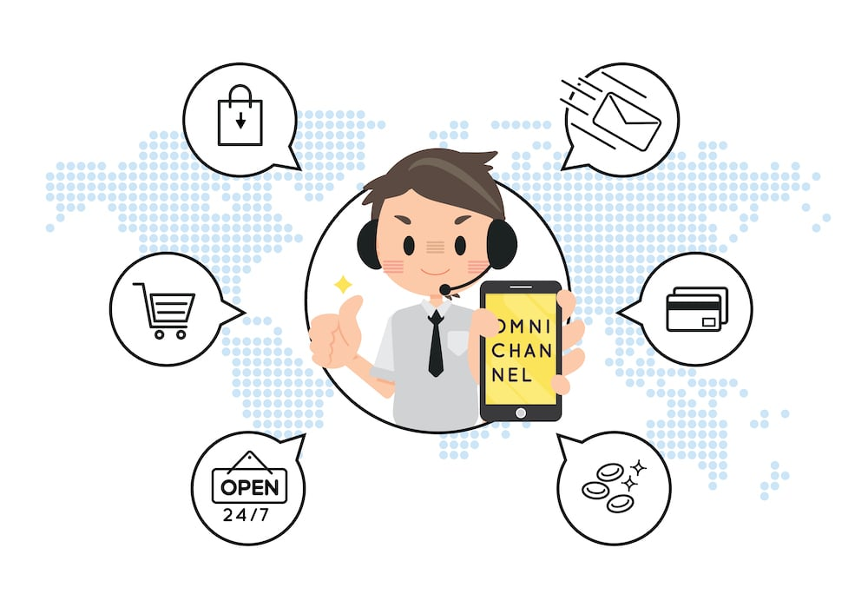
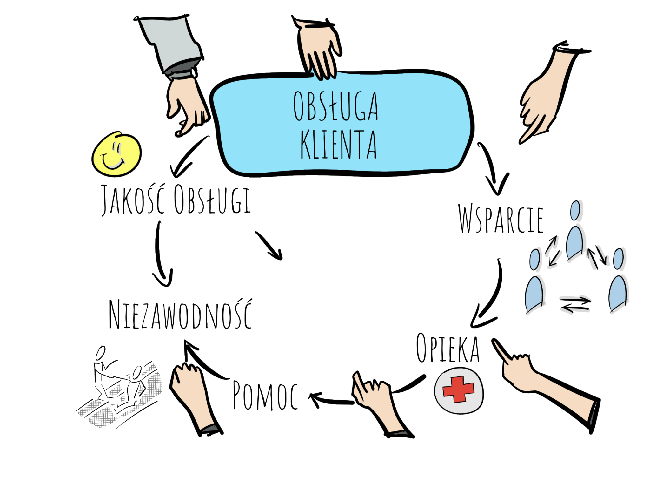
Obsługa klienta

Slide 10
Narzędzia marketingu relacyjnego
Obsługa klienta
Content Marketing
Social Media
Programy lojalnościowe

Slide 11

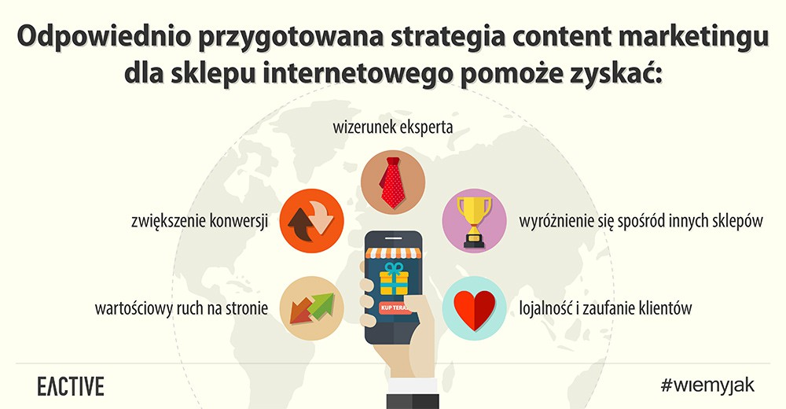
Content Marketing

Slide 12
Narzędzia marketingu relacyjnego
Obsługa klienta
Content Marketing
Social Media
Programy lojalnościowe

Slide 13


Social Media

Slide 14
Narzędzia marketingu relacyjnego
Obsługa klienta
Content Marketing
Social Media
Programy lojalnościowe

Slide 15
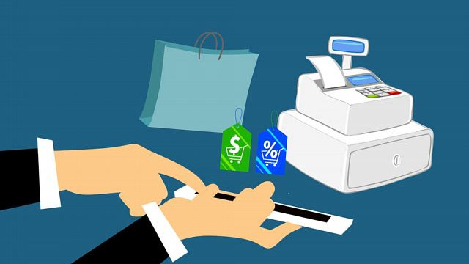

Programy lojalnościowe

Slide 16


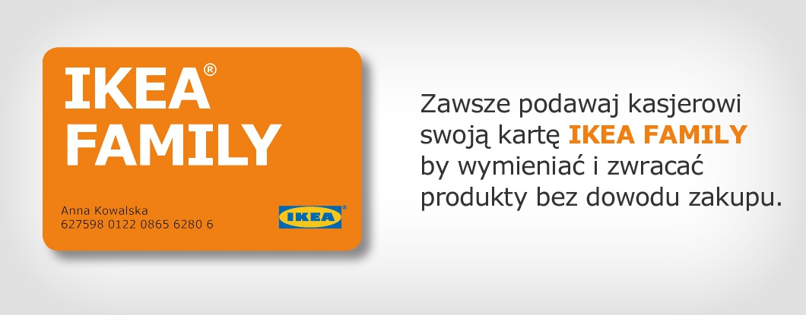
Marketing relacji:

